Slide 1
Tres técnicas, tres conjuntos de datos abiertos
PEC 2 · VISUALIZACIÓN DE DATOS · UOC
Diagrama de dispersión · Slope chart · Ridgeline plot
Jorge Mateu Marín · Máster Universitario de Ciencia de Datos · UOC
Notes:
Hola, soy Jorge Mateu Marín y presento mi PEC dos de Visualización de Datos, del Máster Universitario de Ciencia de Datos de la UOC. Mis técnicas son dispersión, slope chart y ridgeline. Sus enlaces públicos, sin registro, están en pantalla.

Slide 2
Jorge Mateu Marín · PEC 2
PRESENTACIÓN
Visualización de Datos · Máster Universitario de Ciencia de Datos · UOC.
Investigar tres técnicas asignadas y buscar datos abiertos coherentes con cada una.
Demostrar el recorrido estructura del dato → pregunta → codificación visual.
Técnicas asignadas
I Diagrama de dispersión
II Slope chart
III Ridgeline plot
Notes:
Presentación personal con el esquema de la PEC 1: nombre, PEC, asignatura, máster y UOC.

Slide 3
Tres visualizaciones sin registro
ENLACES PÚBLICOS
Técnica | Datos | URL directa
Diagrama de dispersión | PIB por habitante y esperanza de vida, 2022 | pec2-visualizacion.pages.dev/dispersion
Slope chart | Cuota de renovables, UE, 2010 y 2023 | pec2-visualizacion.pages.dev/pendiente
Ridgeline plot | Máximas diarias, Barcelona, 2024 | pec2-visualizacion.pages.dev/crestas
Índice: pec2-visualizacion.pages.dev · Fuentes, preparación, alcance y tablas accesibles en las páginas.
Datos: Our World in Data (s.f.); Eurostat (2026); Open-Meteo (s.f.).
Notes:
Enlaces públicos sin registro. No leer las URL completas; basta con que se vean.

Slide 4
Diagrama de dispersión
TÉCNICA 1 · GRUPO I
Dos variables cuantitativas · un punto por observación · estudiar asociación y excepciones
Notes:
El diagrama de dispersión representa dos medidas mediante la posición horizontal y vertical de cada punto. Permite ver asociación, agrupaciones y excepciones. Tiene antecedentes en Herschel, en 1833, y en Galton.

Slide 5
Dos valores se convierten en una posición
1 · DEFINICIÓN Y ORIGEN
Mecánica: x = primera medida; y = segunda. Color opcional para grupos; tamaño para una tercera medida.
Antecedentes: Herschel (1833) y Galton (1886), citados en Friendly y Denis (2005).
Ejemplos: superficie y precio por vivienda; dosis y respuesta por paciente.
Data Viz Project: Plot · Correlation / Distribution · Dot.
From Data to Viz: dos variables numéricas → Scatterplot.
Data Visualisation Catalogue: Patterns / Relationships.
Chartmaker: Scatter plot → Relationships / Multi-variate, con ficha propia.
Fuentes: Friendly y Denis (2005); Ferdio (s.f.); Holtz y Healy (2018); Ribecca (s.f.); Kirk (s.f.).
Notes:
Ejemplos: superficie y precio por vivienda, o dosis y respuesta por paciente. Data Viz Project lo clasifica en correlación y distribución; Chartmaker, en relaciones multivariantes. From Data to Viz parte de dos variables numéricas; el Catalogue destaca patrones y relaciones. Contrastan finalidad y estructura del dato.

Slide 6
La legibilidad depende de la densidad
1 · DATOS Y LIMITACIONES
Estructura y escalas
Restricciones y alternativas
Una fila por país o territorio; dos medidas cuantitativas.
PIB por habitante y esperanza de vida: medidas de razón; PIB positivo.
País y continente: dimensiones nominales. Cada punto pesa igual.
Eje x logarítmico: distancias iguales = multiplicaciones iguales.
De decenas a pocos miles de puntos como guía; no hay un máximo universal.
Solapamiento → transparencia, hexbin o densidad 2D.
Categorías en un eje → strip plot o cajas; pocos puntos → prudencia.
Subgrupos ocultos → resaltar o facetar. Asociación no implica causalidad.
Fuentes: Munzner (2014, caps. 2 y 5); Holtz y Healy (2018); Schwabish (2021, cap. 8).
Notes:
Aquí hay una fila por país o territorio: PIB por habitante y esperanza de vida en años, ambas de razón. Cada país pesa igual. El PIB positivo permite usar logaritmos. De decenas a pocos miles de puntos es una orientación: el límite real es el solapamiento. Si aparece, usaría transparencia o hexágonos; con categorías, cajas; con subgrupos, facetas, para evitar la paradoja de Simpson.

Slide 7
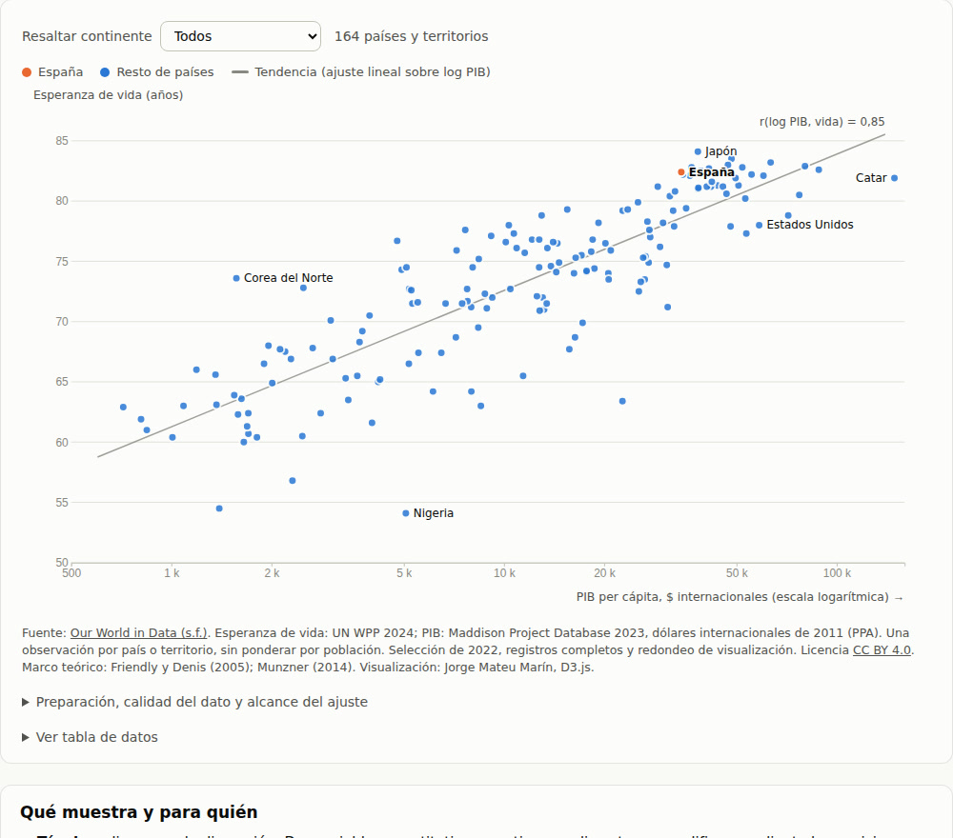
Más PIB se asocia con mayor esperanza de vida
1 · VISUALIZACIÓN
164 registros de 2022, OWID; selección, redondeo y una exclusión provisional documentada.
r = 0,85 con log10(PIB). EE. UU.: −3,3 años; Nigeria: −15,1 respecto a la recta.
Curva de Preston (1975): cada vez menos años por dólar. Son diferencias entre países; no efectos causales.
Audiencia: estudiantes y público general. España destacada; etiquetas selectivas.
Demostración: resaltar continente y consultar puntos.
Datos: Our World in Data (s.f.). Diseño: Munzner (2014); Coll Campmany (2023).
Notes:
Our World in Data aporta 164 registros de 2022. La correlación con el logaritmo del PIB es 0,85. Estados Unidos queda unos tres años bajo el ajuste y Nigeria, quince. Es la curva de Preston: con más renta, cada vez menos años por dólar. Partiendo del scatter, busqué dos medidas por país para mostrar su relación a estudiantes y público general. D3 permite controlar la escala y resaltar continentes manteniendo la referencia global. Abrir dispersion.html y mostrar EE. UU. y Nigeria; resaltar Europa.

Slide 8
Slope chart
TÉCNICA 2 · GRUPO II
Dos estados comparables · una línea por categoría · nivel, cambio y ranking
Notes:
El slope chart conecta dos valores comparables por categoría. La altura muestra el nivel; la pendiente, el cambio; los cruces, la reordenación. Tufte publicó un ejemplo en 1983.

Slide 9
La pendiente resume el cambio entre dos extremos
2 · DEFINICIÓN Y ORIGEN
Mecánica: categoría → segmento; estado o fecha → lado; valor → altura en una escala común.
Antecedente: Tufte, 1983: ingresos fiscales de países en 1970 y 1979.
Ejemplos: intención de voto en dos encuestas; precios de productos antes y después.
Data Viz Project: Chart · Comparison / Trend over time · Line.
From Data to Viz y Catalogue: sin ficha propia en los catálogos consultados.
Chartmaker: Slope graph → Temporal / Trends; alias Slope chart. Ficha propia.
Interpretación: parentesco con un gráfico de líneas de dos extremos; ausencia de ficha no equivale a discrepancia.
Fuentes: Tufte (1983, pp. 158–159; 2011); Ferdio (s.f.); Kirk (s.f.); Schwabish (2021, cap. 5).
Notes:
Puede comparar intención de voto entre encuestas o precios de productos antes y después. Data Viz Project lo clasifica en comparación y tendencia temporal; Chartmaker incluye Slope graph en Temporal y Trends. From Data to Viz y el Catalogue no tienen ficha propia en lo consultado; ausencia no implica discrepancia.

Slide 10
Misma medida, unidad y escala en ambos lados
2 · DATOS Y LIMITACIONES
Estructura y agregación
Restricciones y alternativas
Categoría × estado → medida; formato ancho o largo. Aquí: país, año y cuota.
Años: escala temporal de intervalo. Cuota: % del consumo final bruto.
27 países y un agregado UE; el agregado no entra en el ranking nacional.
Cambio expresado en puntos porcentuales.
Unas 5–30 líneas como guía; valores próximos pueden saturar antes.
Etiquetas o cruces densos → selección, tabla o dumbbell; solo el puesto → bump chart.
Trayectoria intermedia importante → serie anual completa.
Extremos ausentes o unidades distintas impiden comparar la pendiente.
Fuentes: Munzner (2014, caps. 2 y 5); Tufte (2011); Gil Bellosta (s.f.).
Notes:
Categoría, dos estados y una medida: admite formato ancho o largo, con igual unidad y escala. Aquí son países, dos años y porcentajes. Unas cinco a treinta líneas orientan el diseño, pero valores próximos pueden saturar antes. Entonces usaría selección, tabla o dumbbell; para puestos, bump chart. Si importa la trayectoria intermedia, mostraría todos los años.

Slide 11
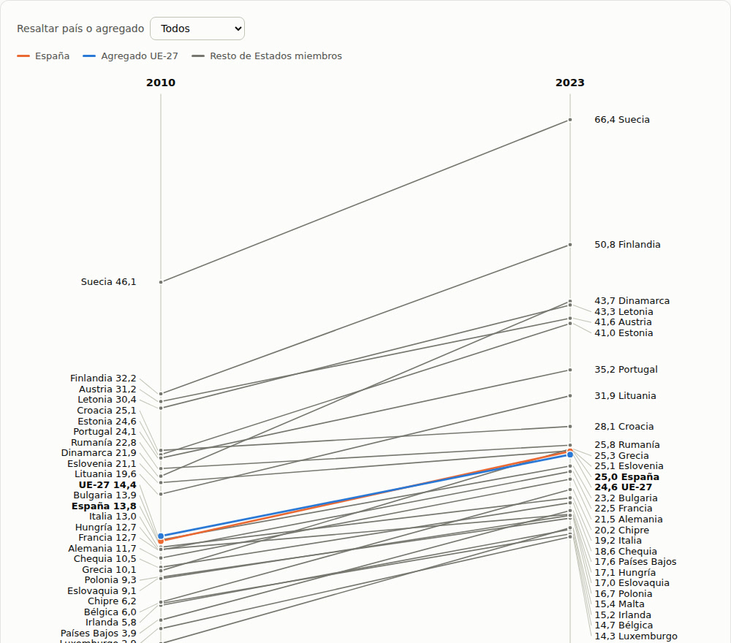
Subir la cuota y mejorar el puesto son preguntas distintas
2 · VISUALIZACIÓN
España: 13,8 → 25,0 %; puesto 13 en ambos años.
Dinamarca: +21,8 p.p.; puesto 9 → 3.
Croacia: aumenta, pero pasa del puesto 5 al 9.
UE: 14,4 → 24,6 %, agregado sobre el consumo total.
Objetivo UE 2030: 42,5 % (Directiva 2023/2413); la media queda lejos. La cuota no indica energía absoluta ni causalidad.
Audiencia: periodismo y responsables de energía.
Datos y reutilización: Eurostat (2026; s.f.). Interpretación y diseño: elaboración propia.
Notes:
Eurostat proporciona 27 países y el agregado europeo. España pasa del 13,8 al 25 por ciento y mantiene el puesto 13. Dinamarca pasa del noveno al tercero; Croacia crece, pero baja del quinto al noveno. Y la media europea queda lejos del 42,5 %, objetivo de la Unión para 2030. Para periodistas y responsables de energía interesa comparar nivel y cambio juntos. Abrir pendiente.html; seleccionar España, Dinamarca y Croacia.

Slide 12
Ridgeline plot
TÉCNICA 3 · GRUPO III
Una distribución por grupo · eje horizontal común · comparar posición y dispersión
Notes:
El ridgeline compara distribuciones por grupos. Valor en horizontal, grupo en la fila y densidad estimada en altura; cada curva tiene área uno.

Slide 13
Una curva de densidad por grupo
3 · DEFINICIÓN Y ORIGEN
Mecánica: valor → x; grupo → fila; densidad estimada → altura. Cada curva tiene área 1.
Antecedente visual: portada de Unknown Pleasures (1979), citada por Wilke (2017).
2017: Jenny Bryan propone «joyplot»; Claus Wilke crea ggjoy y lo sustituye por ggridges / ridgeline.
Ejemplos: edades por década; respuestas de probabilidad por expresión verbal.
From Data to Viz: variable numérica + grupos; función de distribución, ficha Ridgeline.
Data Viz Project y Catalogue: sin ficha propia en los catálogos consultados.
Chartmaker: Density plot → Categorical / Distributions; alias Ridgeline plot y joy plot.
El contraste separa estructura de datos, finalidad y cobertura de cada catálogo.
Fuentes: Wilke (2017); Holtz y Healy (2018); Kirk (s.f.); Schwabish (2021, cap. 6).
Notes:
Su antecedente visual aparece en Unknown Pleasures. En 2017 Jenny Bryan propuso joyplot; Claus Wilke creó ggjoy y después ggridges. From Data to Viz le da ficha en distribuciones; Data Viz Project y el Catalogue no tienen entrada propia. Chartmaker incluye ridgeline como alias de Density plot.

Slide 14
Comparar distribuciones exige controlar el suavizado
3 · DATOS Y LIMITACIONES
Estructura y estimación
Restricciones y alternativas
Una fila por día: máxima en °C (intervalo) y mes (dimensión cíclica ordenada).
366 días → 12 grupos de 29–31 observaciones.
KDE gaussiana: ancho de banda común 1,2 °C; misma escala de densidad.
Mediana y tabla resumen complementan las formas.
From Data to Viz orienta hacia seis o más grupos; no es un requisito matemático.
Decenas de datos por grupo dan una vista descriptiva, no formas estables.
Hasta unas 30 crestas según altura y solapamiento; después, mapa de calor o paneles.
Pocos datos → puntos; cifras exactas → tabla.
Fuentes: Munzner (2014); Holtz y Healy (2018); Wilke (s.f.); Gil Bellosta (s.f.).
Notes:
Pide observaciones numéricas por grupo. Aquí, una máxima diaria en grados Celsius, escala de intervalo, y el mes ordenado. Hay doce grupos de 29 a 31 días. Compartir suavizado y escala facilita comparar. Entre seis y treinta grupos como orientación de diseño. Pocos datos requieren puntos; demasiado solapamiento, paneles o mapa de calor; valores exactos, tabla.

Slide 15
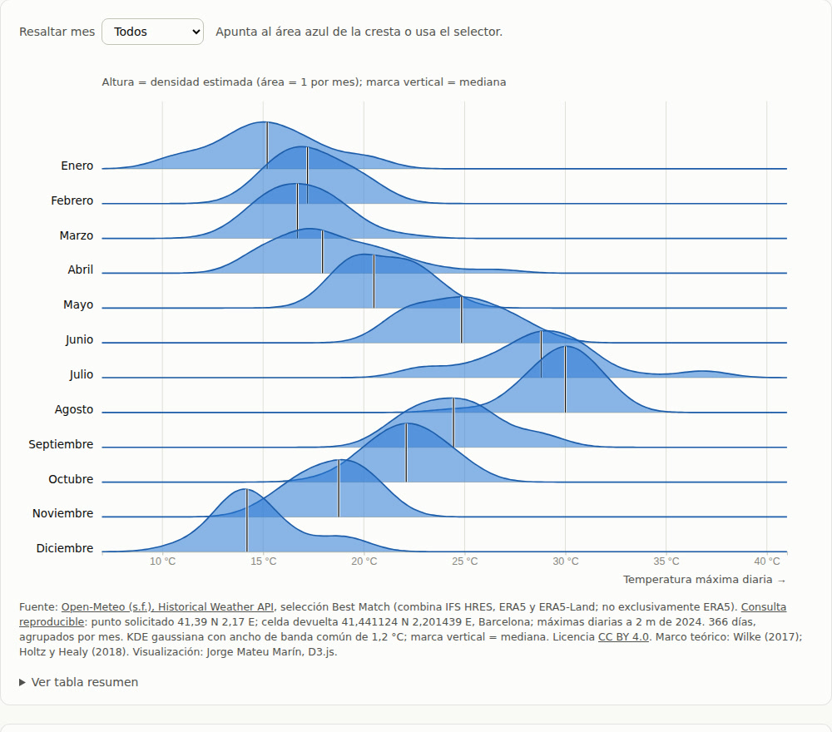
Barcelona, 2024: cambia la posición y la dispersión
3 · VISUALIZACIÓN
Open-Meteo Best Match: datos de modelo, no estación ni exclusivamente ERA5.
Medianas: enero 15,2 °C; agosto 30,0 °C.
Agosto: menor dispersión; 30 de 31 días ≥ 25 °C.
Julio: mayor dispersión; máxima de 37,1 °C.
Audiencia: docencia y divulgación meteorológica. Un año no demuestra una tendencia climática.
Demostración: áreas de las crestas, selector y tabla.
Datos: Open-Meteo (s.f.), Best Match, CC BY 4.0. Diseño: elaboración propia.
Notes:
Los datos son de Open-Meteo Best Match: una celda de modelo. En Barcelona, durante 2024, la mediana pasa de unos 15 grados en enero a 30 en agosto. Agosto tiene la menor dispersión: 30 de 31 días alcanzan 25 grados. Julio tiene la mayor, con una máxima de 37,1. Para docencia y divulgación quiero comparar variabilidad, que las medias ocultarían. Abrir crestas.html; mostrar enero, julio y agosto; abrir la tabla resumen.

Slide 16
CIERRE Y REFERENCIAS
Tres preguntas y un mismo criterio
Dispersión: dos medidas → asociación → posición común.
Slope: dos estados → cambio → extremos conectados.
Ridgeline: datos por grupos → distribución → alineación horizontal.
La herramienta ejecuta una elección analítica fundamentada.
Referencias (selección; lista completa en Harvard en la web)
Munzner, T. (2014) Visualization analysis and design. Boca Raton: A K Peters/CRC Press.
Schwabish, J. (2021) Better data visualizations. Nueva York: Columbia University Press.
Friendly, M. y Denis, D. (2005) «The early origins and development of the scatterplot», JHBS, 41(2), pp. 103–130.
Tufte, E.R. (1983) The visual display of quantitative information. Cheshire: Graphics Press, pp. 158–159.
Wilke, C.O. (2017) Goodbye joyplots. clauswilke.com (Consultado: 1 noviembre 2026).
Notes:
Tres estructuras, tres preguntas: asociación, cambio y distribución. Las técnicas encajan por cómo convierten esos datos en información visible. La herramienta permite ejecutarlas. Gracias.

